Slide 1
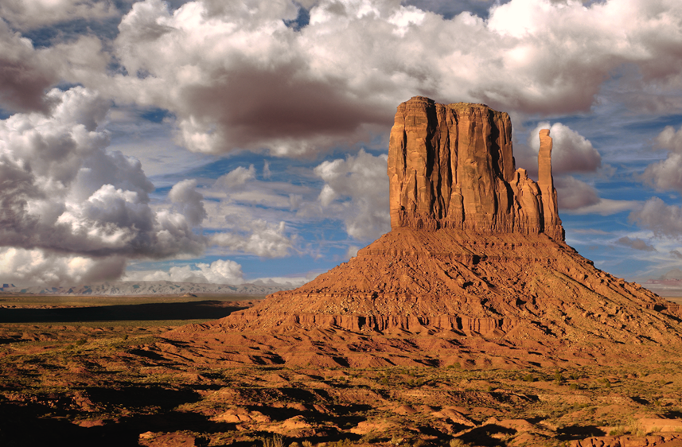
Génese
das
rochas

Slide 2
As rochas magmáticas e as rochas metamórficas têm uma origem associada a fenómenos que ocorrem no interior do planeta. Aí as condições de pressão e de temperatura são muito diferentes das que existem à superfície.
Pelo contrário, as rochas sedimentares geram- -se à superfície da Terra ou próximo desta

Slide 3
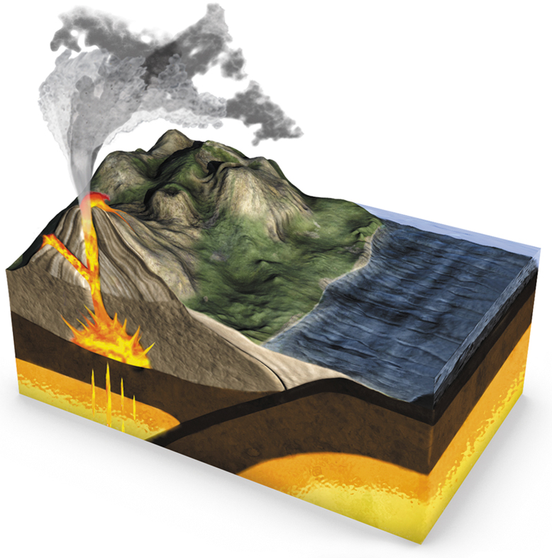
Génese das rochas magmáticas
Génese das
rochas sedimentares
Génese das rochas metamórficas

Slide 4
Como é que se originam as rochas magmáticas?
As rochas magmáticas ou rochas ígneas originam-se a partir da consolidação de um magma, o que pode acontecer à superfície do planeta ou em profundidade.

Slide 5
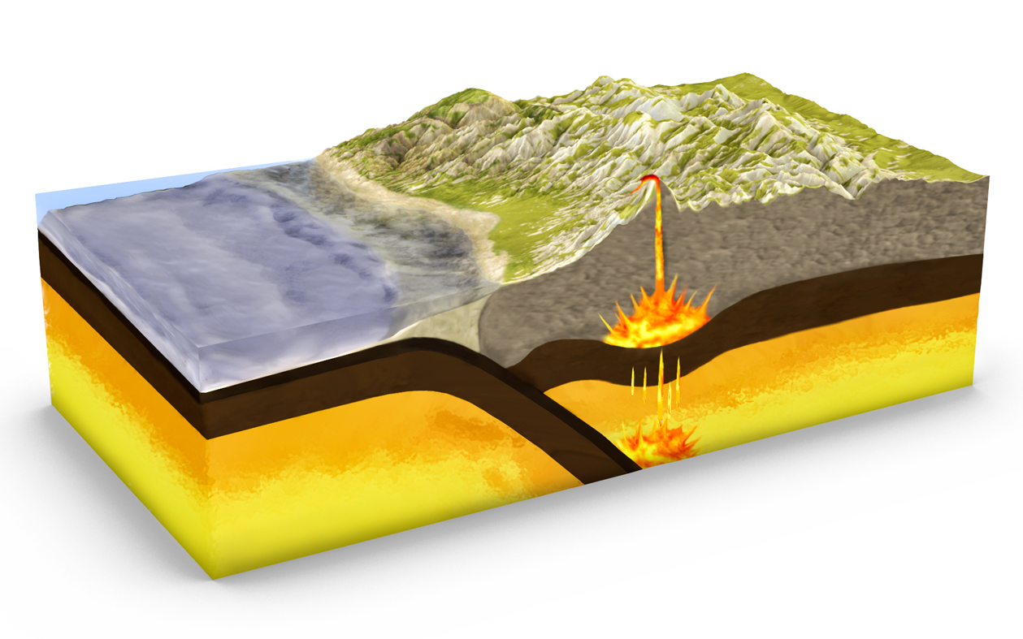
Como se originam as rochas magmáticas?
As rochas magmáticas originadas em profundidade são as rochas plutónicas; as rochas que se originam à superfície, isto é, a partir de lava, são as rochas vulcânicas.
Rochas magmáticas vulcânicas
Rochas magmáticas plutónicas

Slide 6
Como é que se originam as rochas sedimentares?
As rochas sedimentares formam-se à superfície (ou próximo dela). Os materiais que as constituem têm origem na meteorização de rochas pré-existentes. Muitas vezes as rochas sedimentares possuem também restos de organismos na sua composição.

Slide 7
Como é que se originam as rochas sedimentares?
A meteorização das rochas é feita pelos agentes erosivos – água, vento, temperatura e seres vivos, entre os quais o Homem.
Existem dois tipos de meteorização:
meteorização física ou mecânica – provoca a desagregação das rochas;
meteorização química ou alteração – leva à dissolução de alguns minerais e à modificação da composição química das rochas.

Slide 8
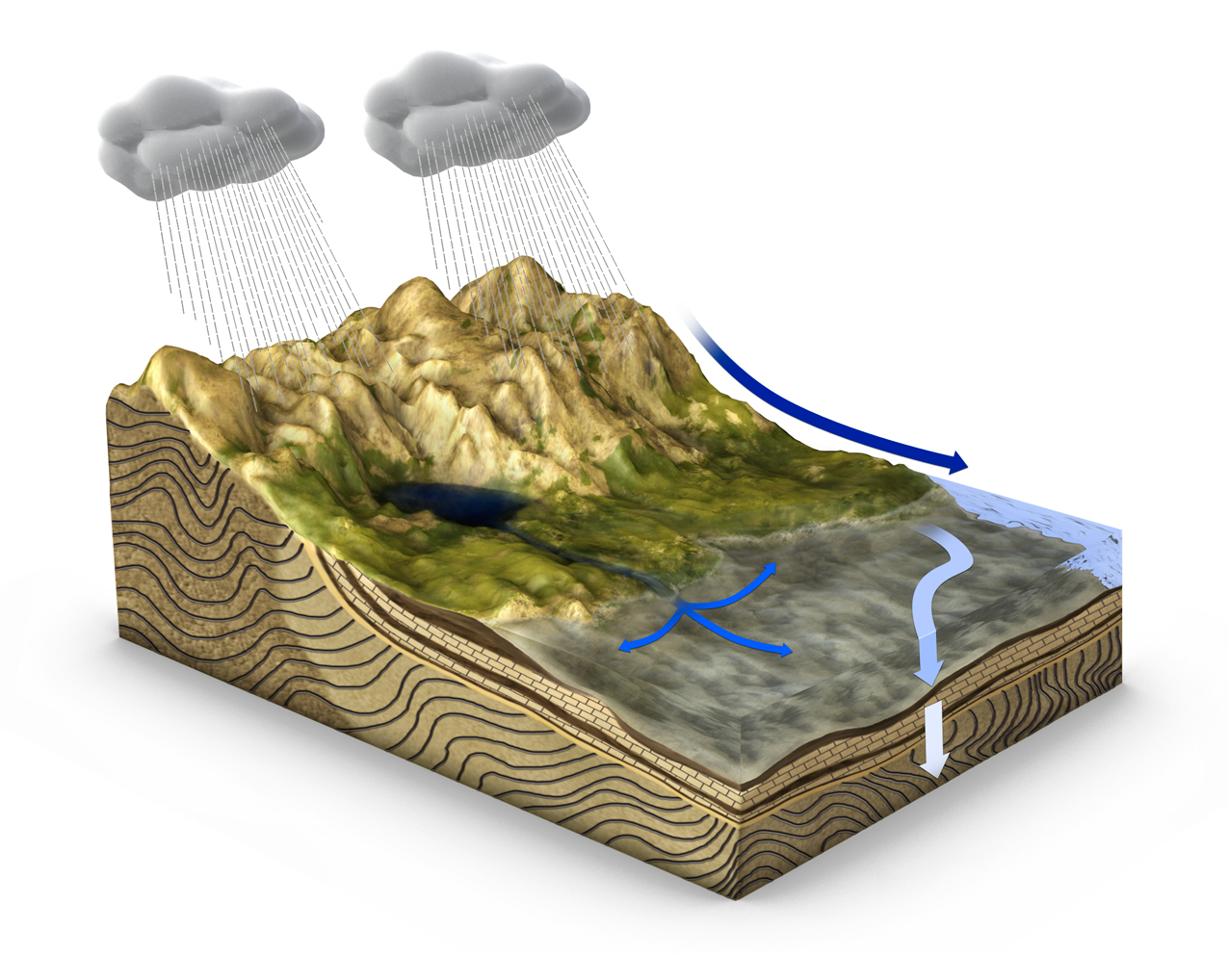
Etapas da formação das rochas sedimentares
Meteorização – modificação provocada nas rochas pelos agentes erosivos (água, vento, temperatura e seres vivos).
Erosão – remoção dos produtos da meteorização.
Transporte – deslocação das partículas erodidas para outros locais, por ação da água e do vento.
Sedimentação – deposição das partículas ou sedimentos.
Diagénese – conjunto de transformações que permitem obter uma rocha consolidada a partir de sedimentos soltos.
Meteorização
Erosão e transporte
Sedimentação
Erosão e transporte
Diagénese

Slide 9
Como é que se originam as rochas metamórficas?
As rochas metamórficas originam-se a partir de outras rochas (magmáticas, sedimentares ou metamórficas), quando estas são sujeitas ao aumento significativo da pressão e/ou da temperatura.

Slide 10
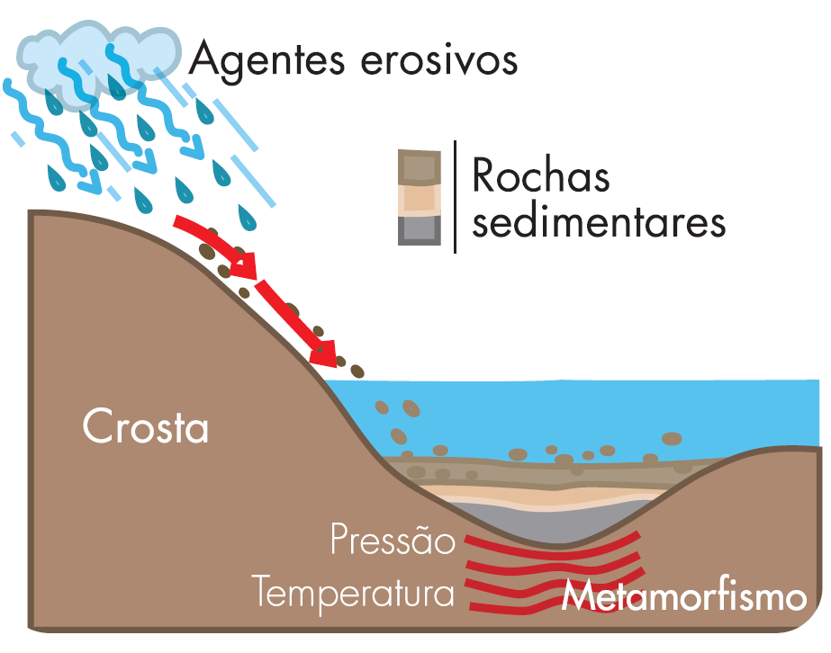
Como é que se originam as rochas metamórficas?
Isso pode acontecer devido:
ao afundamento de rochas no interior da Terra, o que é frequente em bacias de sedimentação;

Slide 11
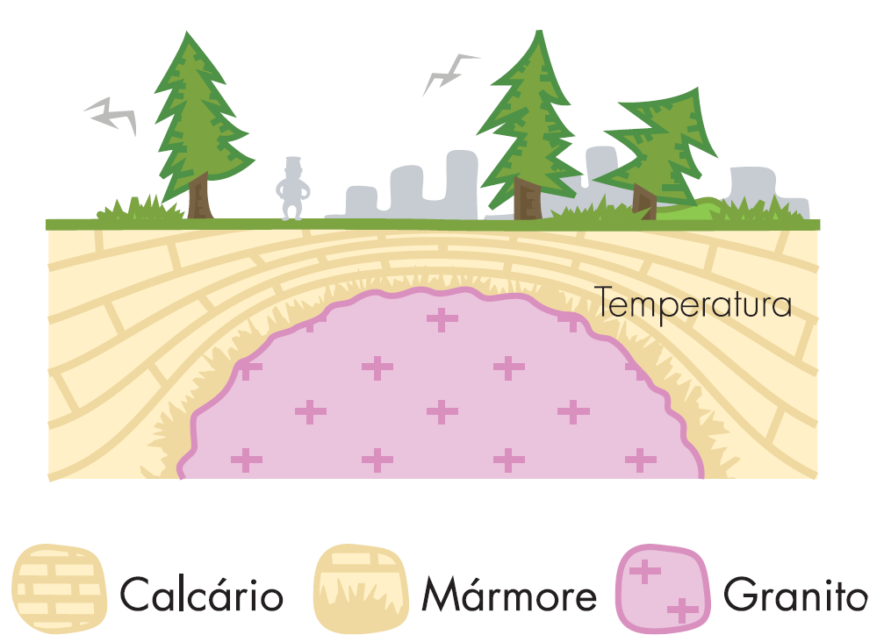
Como é que se originam as rochas metamórficas?
Isso pode acontecer devido:
à instalação de magma no interior de rochas preexistentes;

Slide 12
Como é que se originam as rochas metamórficas?
Isso pode acontecer devido:
à circulação de água muito quente, sob pressão, através das fissuras das rochas.

